Slide 1
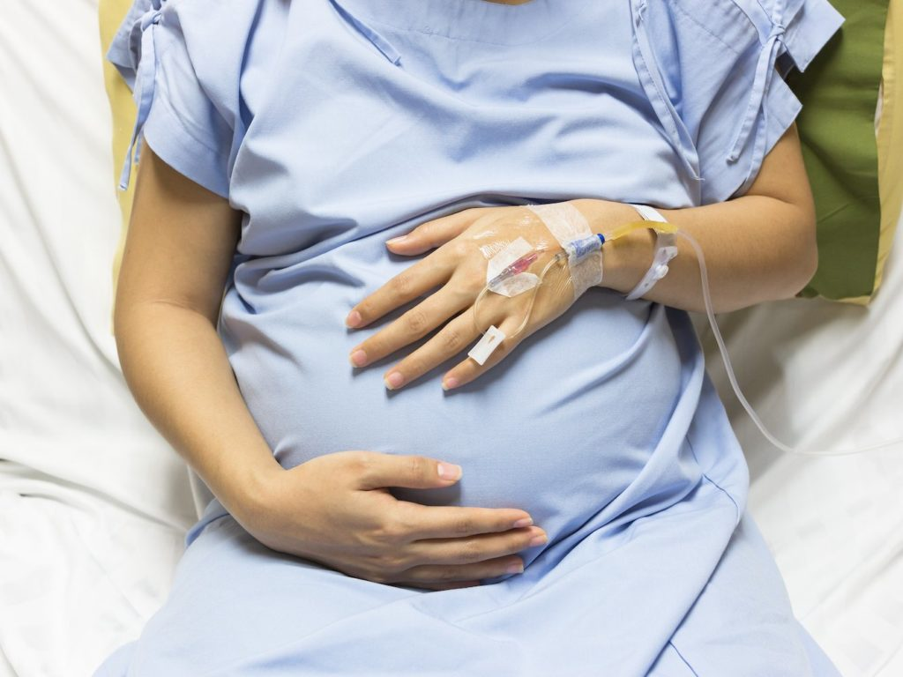
Туберкулез и беременность
Выполнила: студентка 619 группы
Лечебного факультета
Идрисова М.Ш.
Проверила: к.м.н. Чабанова О.Н.

Slide 2
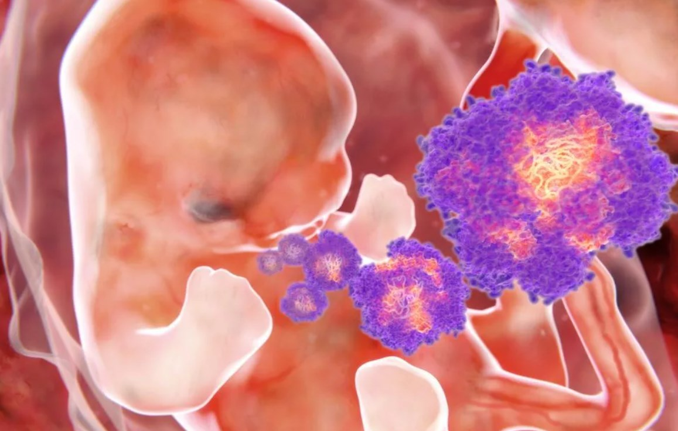
Туберкулёз — одно из самых распространённых заболеваний в мире. В России в 2003 г. на 100 000 жителей приходилось 86 человек, больных туберкулёзом. Максимально подвержены заболеванию туберкулёзом молодые: 70% больных — это лица 20–40 лет. Сочетание туберкулёза и беременности составляет 3–7 случаев на 10 000 родов.

Slide 3
Этиология заболевания
Причины возникновения туберкулеза во время беременности и после родов:
1. Перенапряжение всех систем организма.
2. Мощная гормональная перестройка.
3. Фактор дефицита кальция в организме матери.
4. Потеря большого количества железа, что приводит к снижению активности макрофагов.
5. Ослабление резистентности организма от акта родов, кровопотери в это время, потеря необходимых биологических компонентов при лактации.

Slide 4
Группа риска по туберкулезу:
· Пациентки с недавно перенесенным туберкулезом - менее 1 года после окончания лечения.
· Пациентки моложе 20 лет и старше 35 лет с туберкулезом любой локализации.
· Беременные с распространенным туберкулезным процессом независимо от его фазы.
· Беременные, имеющие контакты с лицами, у которых установлен туберкулез с выделением или без выделения туберкулезной палочки.
· Беременные с впервые установленным виражом, гиперэргической или нарастающей туберкулиновой чувствительностью (по пробе Манту с 2 ТЕ).
· Беременные, имеющие такие сопутствующие заболевания, как: сахарный диабет, хронические неспецифические заболевания органов дыхания, почек, язвенную болезнь желудка и двенадцатиперстной кишки; употребляющие алкоголь, никотин и наркотические вещества, ведущие асоциальный образ жизни.

Slide 5
Клиническая картина:
-массивное поражение лёгочной ткани,
-признаки дыхательной недостаточности,
-в отдельных случаях развивается РДС.
-увеличение количества анемий (24%),
-ранние и поздние гестозы(18%), ПН (20%),
-несвоевременноеизлитияеОВ (12%).
-Неосложнённое течение беременности регистрируют в 46,0%.
-Преждевременные роды при туберкулёзе наблюдают в 6% случаев,
-запоздалые роды крайне редки.

Slide 6
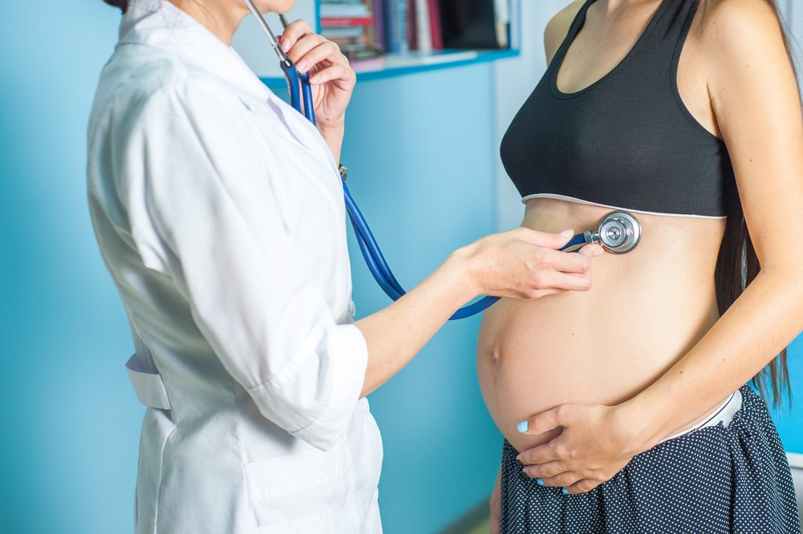
Диагностика
-Кожная туберкулиновая проба,
-генетические методы (ПЦР) с чувствительностью более 95% и специфичностью до 100%,
-тщательное бактериологическое исследование - многократное бактериоскопическое исследование мокроты, посевы,
-низкодозная цифровая R-графия, при нефротуберкулёзе: экскреторная урография, хромоцистоскопия, ретроградная пиелография.

Slide 7
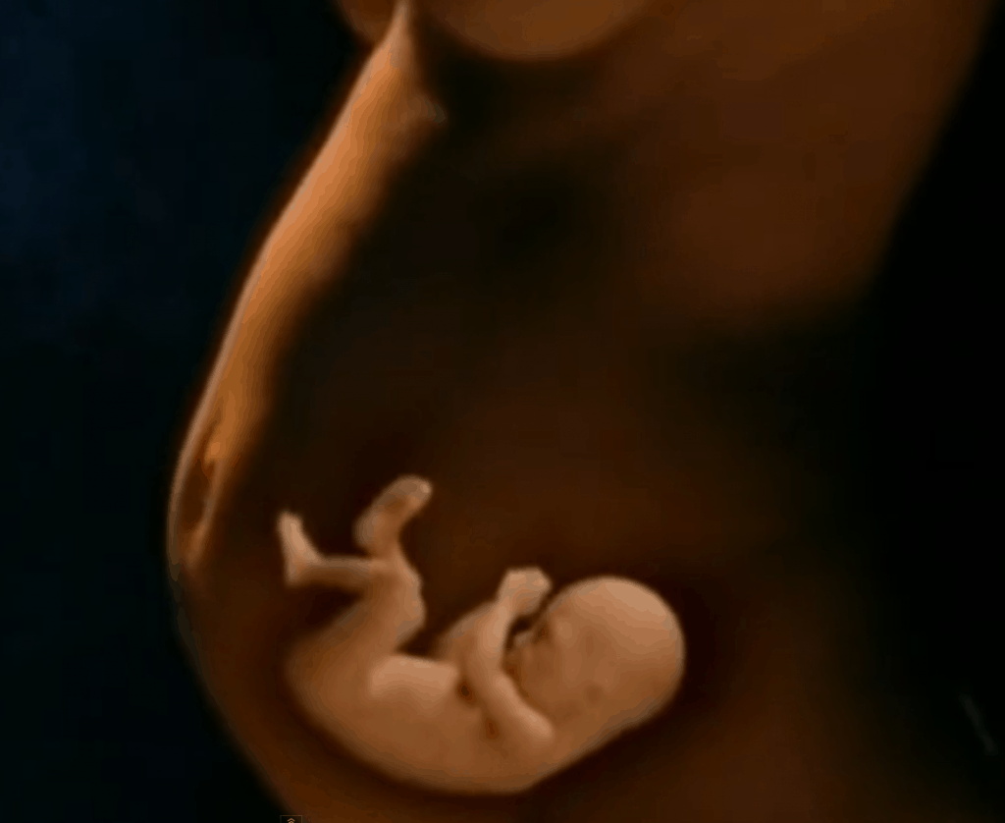
ПОКАЗАНИЯ К ПРЕРЫВАНИЮ БЕРЕМЕННОСТИ Все активные формы туберкулёза: · первичная туберкулёзная инфекция; · туберкулёз лёгких и других органов дыхания; · туберкулёз кишечника, брыжеечных лимфатических узлов и брюшины; · туберкулёз костей и суставов; · туберкулёз мочеполовых органов; · туберкулёз других органов.

Slide 8
АБСОЛЮТНЫЕ ПОКАЗАНИЯ К ПРЕРЫВАНИЮ БЕРЕМЕННОСТИ. 1.Фиброзно-кавернозный и кавернозный туберкулёз; 2.Диссеминированный туберкулёз с хроническим течением; 3.Легочно-сердечная недостаточность при туберкулёзе; 4.Сочетание туберкулёза с сахарным диабетом и другими тяжелыми хроническими заболеваниями; 5.Впервые выявленный инфильтративный туберкулёз лёгких в фазе распада при тенденции к прогрессированию; 6.Туберкулёз мочевыделительной системы, осложненный ХПН I-III степени; 7.Любые формы туберкулёза при выделении микобактерий с множественной лекарственной устойчивостью.

Slide 9
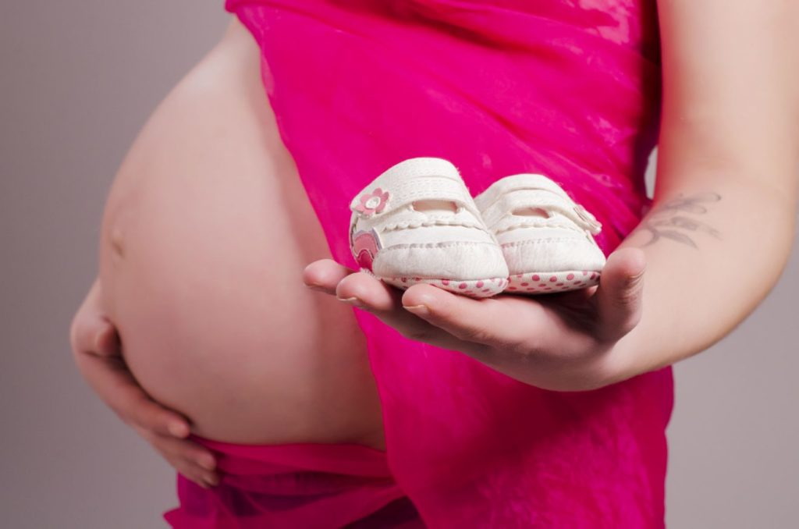
ПРОТИВОПОКАЗАНИЯ К ПРЕРЫВАНИЮ БЕРЕМЕННОСТИ. 1. Туберкулёзный менингит; 2. Острый милиарный туберкулёз лёгких; 3. Подострый диссеминированный туберкулёз; 4. Другие остро прогрессирующие процессы.

Slide 10
БЕРЕМЕННОСТЬ МОЖНО СОХРАНИТЬ. 1. У женщин, закончивших курс специфического лечения с клиническим эффектом, имеющих неактивный и клинически излеченный туберкулёз; 2. У пациенток с ограниченными не осложнёнными формами активного туберкулёза любой локализации, в том числе при очаговом туберкулёзе лёгких, ограниченном инфильтративном туберкулёзе, экссудативном плеврите. Такие процессы эффективно лечатся на фоне беременности. Прогрессирование, как правило, не наступает.

Slide 11
В лечении туберкулёза очень важны:
· соблюдение режима;
· психологический комфорт;
· полноценное сбалансированное питание с достаточным количеством белков, жиров, витаминов и микроэлементов;
· полноценная химиотерапия.

Slide 12
Принципы антибактериальной терапии:
· оптимально назначение после 12 недель;
· начинать антибактериальную терапию обязательно в условиях стационара;
· избегать змбриотоксичных антибиотиков (аминогликозиды, фторхинолоны, этионамид, протионамид, циклосерин).
Препараты выбора:
1. Изониазид;
2. Пиразинамид;
3. Рифампицин;
4. ПАСК.

Slide 13
Ведение родов
Роды стараются вести через естественные родовые пути. Родоразрешающие операции, как акушерские щипцы, резко ограничены. Их выполняют лишь по акушерским показаниям (гипоксия плода, преждевременная отслойка нормально расположенной плаценты во втором периоде родов) и при легочно-сердечной недостаточности. Показанием к кесареву сечению является тяжелая акушерская патология (клинически и анатомически узкий таз, предлежание плаценты, со значительным кровотечением при неподготовленных родовых путях, поперечное положение плода).
В родах целесообразно проводить дыхательную гимнастику, применять обезболивающие и спазмолитические средства.

Slide 14
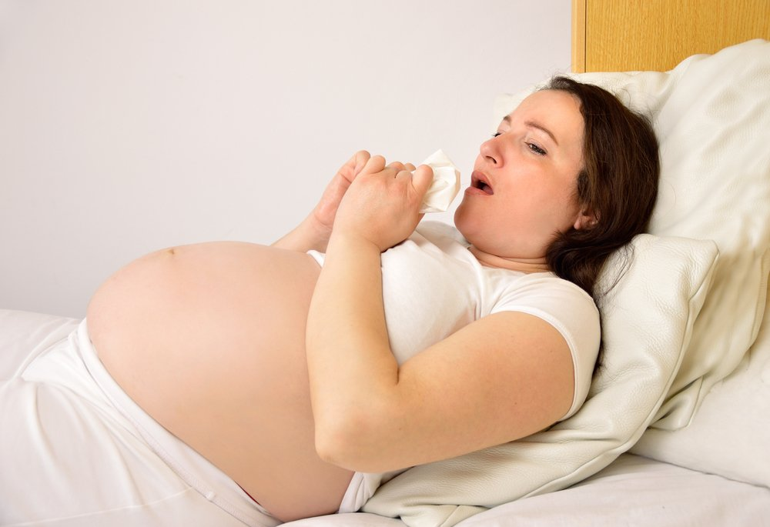
Важно помнить:
· При наличии активного туберкулёза необходима изоляция роженицы.
· Роженица с туберкулёзом или подозрением на него должна носить маску.
· Взвешенные в воздухе частицы не оседают, а сохраняются в качестве суспензии длительный период времени.
· В течение двух дней терапии изониазидом количество колоний М. tuberculosis в мокроте составляет 2 log/мл и снижается на 1 log/мл каждые 12 дней терапии.

Slide 15
В послеродовом периоде необходимо помнить о следующих моментах:
· При наличии в мокроте у матери возбудителей туберкулёза необходимо раздельное пребывание родильницы и новорожденного.
· При терапии пиразинамидом мокрота становится стерильной через 10 дней.
· Новорожденному от матери с активной формой туберкулёза следует назначать изониазид для профилактики инфицирования от матери и вводить изониазид-резистентную форму БЦЖ.
· Новорожденным от матерей, получающих лечение, следует провести туберкулиновую пробу после рождения и три месяца спустя
· Грудное вскармливание не противопоказано при терапии изониазидом, пиразинамидом, этамбутолом и рифампином. Эти препараты проникают в грудное молоко в небольшой концентрации, не являющейся токсичной для новорожденного. Создаётся стойкое абациллирования.
· Концентрации препаратов в молоке недостаточно также и для защиты новорожденного от инфицирования туберкулёзом.

Slide 16
Заключение
Таким образом, беременность и туберкулез не являются несовместимыми. Главное, своевременная диагностика, правильное лечение туберкулеза у беременной женщины и правильное ведение во время беременности и родов.

Slide 17
БЛАГОДАРЮ ЗА ВНИМАНИЕ!

